Slide 1
Смотр-конкурс На лучшую куклу «национальном костюме» Средняя «А» группа
Выполнила:
Бабаева К.К.

Slide 5
Знаменитый танец лезгинка получил своё название от лезгинского народа

Slide 10
Одежда До трех лет детям надевали различные обереги – амулеты, бусы, монетки. Согласно поверью, они обладали магической силой и оберегали от болезней и сглаза. На курточку надевали нагрудник – хириган. Иногда на спине у безрукавки или курточки нашивали цветок – мурцан цуьк. Он состоял из 12 разноцветных лепестков – по числу месяцев года. Считалось, что этот цветок защищает ребенка круглый год от всяких бед.

Slide 12
Костюм Лезгинки. Валгач - длинная верхняя одежда с широкими рукавами.
Платок ипег шал из тонкой ткани с шелковой бахромой, фото куклы со спинки.Вязаная обувь кемечар из овечьей шерсти, обувь куклы.Узоры лезгинской вязаной обуви часто повторяли орнаменты, использовавшиеся в украшении ковров. Наиболее древние геометрические элементы — ромбы, зигзаги, кресты и завитки — использовались для оформления обуви пожилых людей. В изделиях, предназначенных для молодежи, к простейшим узорам добавляли растительные орнаменты, схематичные изображения зверей, птиц и рыб. Женский костюм – это комплекс, который состоит штанов, как узких, так и широких, а также нижней рубахи. Сверху одевается цельнокроеное платье. На голову женщины одевают платок или национальный женский головной убор, на ноги – вязаные чулки и чувяки.

Slide 13
Внешность
Одежда лезгин схожа с костюмами других народов Дагестана. Одежда мужчины состоит из нательной рубахи до пояса с подкладкой, пошитой из бязи, шаровар из темной материи, носков из шерсти, бешмета, черкески и папахи. Костюм дополняется серебряным поясом, газырями и кинжалом.Женщины носили длинную рубаху в виде туники со стоячим воротником и длинными рукавами. С рубахой надевали широкие штаны, которые сужались книзу. Нижняя часть штанин была видна из-под рубахи, женщины украшали их вышитыми узорами и яркими цветными полосками из ткани. Женщины пожилого возраста носили такие платья, пошитые из материй темного цвета, а молодые надевали булушки из ярких тканей зеленого, красного и желтого цветов. Женский головной убор — чутха, это облегающий голову чепец с пришитым к нему мешочком для волос. Носили лезгинки и различные платки из парчи, шелка и шерсти. Пожилые и замужние надевали платки так, чтобы прикрыть часть лица и рот. Это было обязательным правилом.
Женщины носили много украшений, кольца, серьги, браслеты. Наряды украшали серебряными монетами. Считалось, что звон этих монет отпугивает плохое и притягивает хорошее Красота женщины этого народа определялась стройностью фигуры, черными бровями и глазами, волосами. Идеальными считались длинные густые волосы, заплетенные в две косы. Не принято было заплетать только одну косу, считалось что, если девушка будет ходить с такой прической, она навсегда будет одинока. В особенности такая прическа была запрещена женщинам, у которых были братья и отцы. Часто, когда лезгинские женщины друг с другом ссорились, они произносили фразу: «Чтоб ты с одной косой осталась».

Slide 14
Свадебный головной убор лезгин «Къукъем»

Slide 15
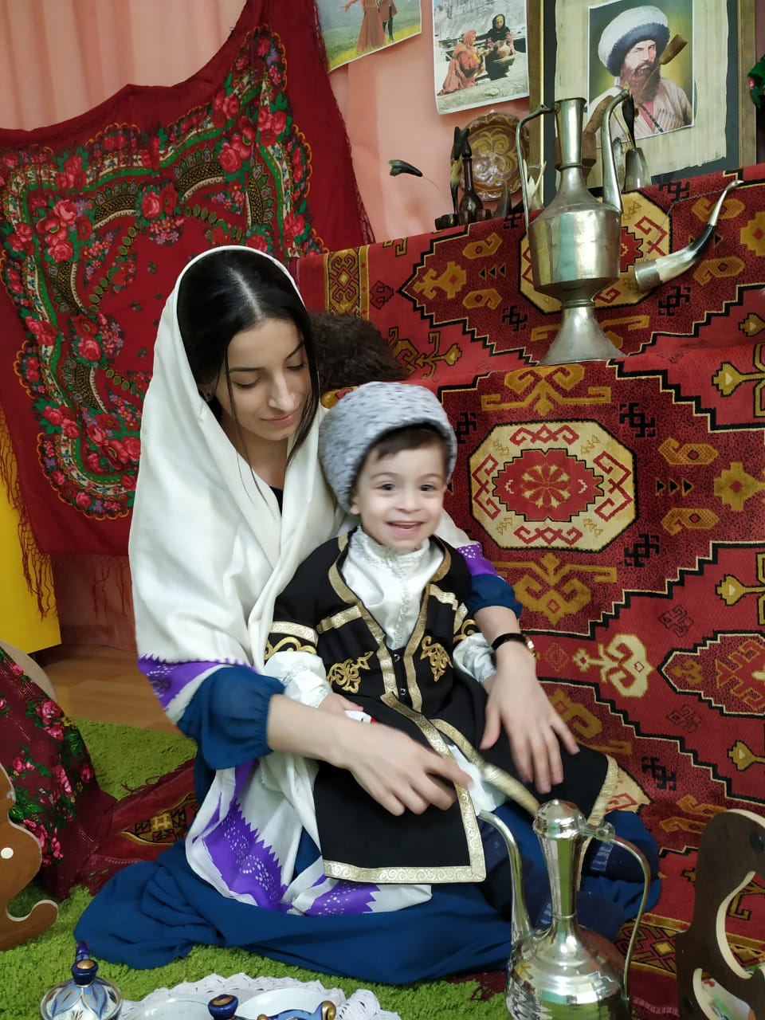
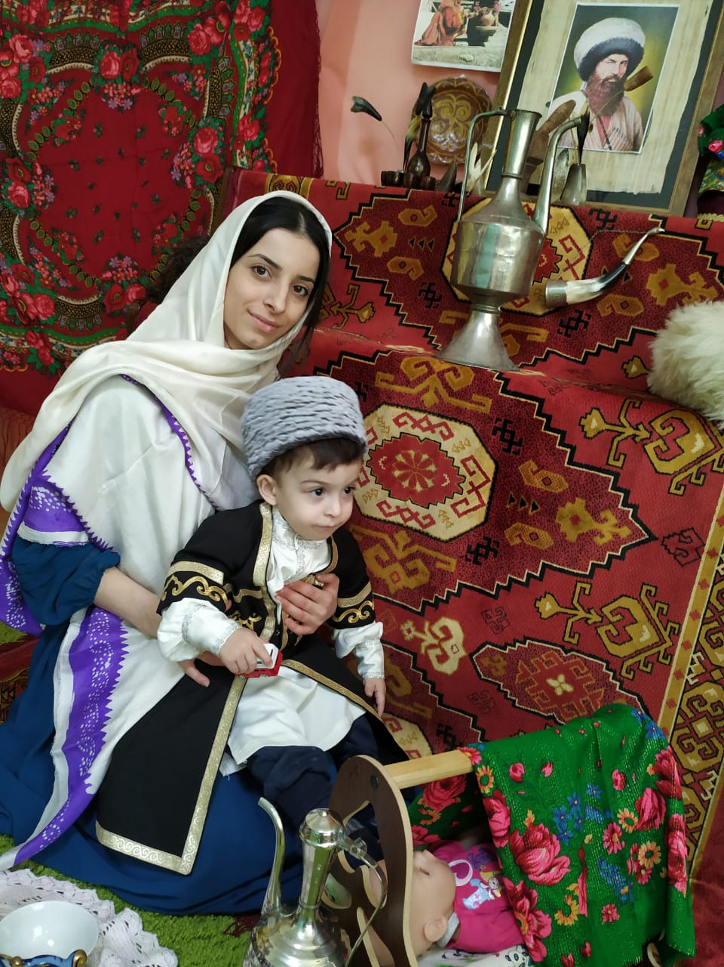

Slide 16
Кукла в лезгинском национальном костюме

